Slide 1
NÁHODY, KTERÉ ZACHRÁNILY MILIONY ŽIVOTŮ
(aneb jak se vyplatí nevyhazovat staré věci)
Dana Rédrová

Slide 2
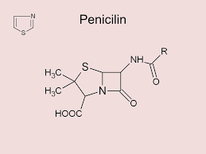
Vzorec penicilinu
Penicilin je z chemického hlediska bicyklická organická kyselina. Je mírně rozpustný ve vodě, lépe se rozpouští v ethanolu, etheru, chloroformu a organických rozpouštědlech. Molekula penicilinu se v podstatě skládá z dvou spojených aminokyselin, cysteinu a valinu.
Působí baktericidně.

Slide 3
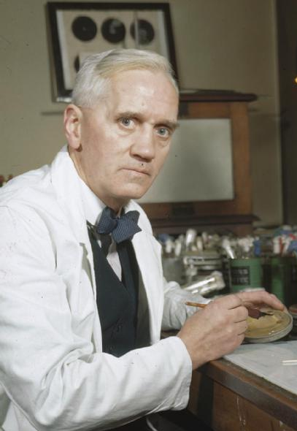
Objev penicilinu
Sir Alexander Fleming (1881-1955)
Život
Narodil se 6.srpna 1881 ve Skotsku v chudé
rolnické rodině jako sedmé z osmi dětí.
Ve Skotsku bylo vzdělání velmi ceněno,
a tak mladý Fleming i přes chudé poměry
navštěvoval školy.

Slide 4
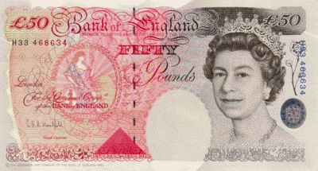
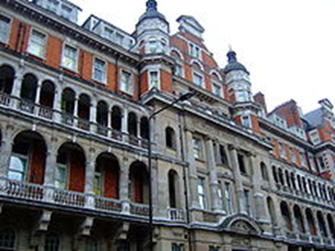
První náhoda
Ve čtrnácti letech (1895) byl poslán za svými sourozenci do Londýna, kde navštěvoval obchodní větev Polytechnic school v Regent street. Zde se vyučovaly všechny předměty kromě řečtiny a latiny. Stal se úředníkem. Tím by nejspíš svoje vzdělání ukončil, kdyby…..
Kdyby nezemřel jeho strýc, který mu odkázal 250 liber.
Mladý Alexander je investoval do studia lékařství.
Složil přijímací zkoušku na Lékařskou školu Panny Marie
(Saint Mary) v londýnském Paddingtonu,
kterou si vybral,protože znal jejich plavecké družstvo.

Slide 5
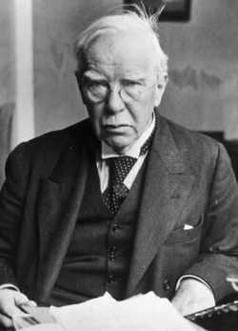
Druhá náhoda
K bakteriologii ho přivedla náhoda, vybral si ho totiž profesor Freeman. Nevybral si ho však kvůli tomu, že by se domníval, že bude dobrý bakteriolog, ale protože uměl střílet a Freeman chtěl založit shooting club.
Alexander začal pracovat u sira Almrotha Wrighta, který na Saint Mary vedl očkovací laboratoř
Portrét bakteriologa Sira Almrotha Wrighta

Slide 6
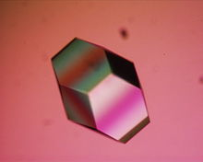
Třetí náhoda
Pravda, že „náhoda přeje připraveným“ stojí za prvním
Flemingovým velkým objevem.
Měl rýmu a vlastní hlen umístil do Petriho misky s koloniemi
mikroorganismů. Zjistil, že uhynuly. Látku, která tyto organismy
hubí, pojmenoval lysozym.
Spolu s asistentem doktorem V. D. Allisonem odhalil přítomnost lysozymu v krevním séru, slzách, slinách a v mateřském mléku.
Dr. Allison vzpomínal: „Flemingovy a moje slzy byly pak nejdůležitějším výzkumným materiálem. Nakupovali jsme obrovská množství citrónů a prolévali spoustu slz. Odkrojili jsme vždy kousek citrónové slupky, vymačkali si ji do očí a pak zírali do zrcátka mikroskopu. Od každého návštěvníka či návštěvnice naší laboratoře jsme vyžadovali oběť v podobě slz.“

Slide 7
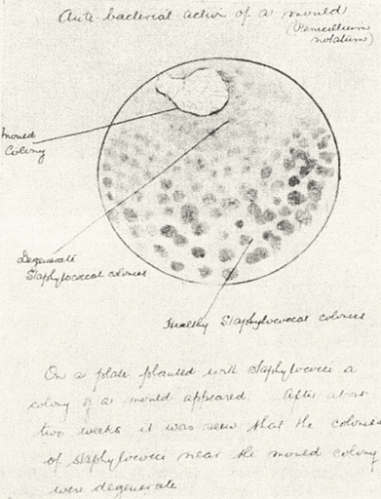
Čtvrtá náhoda
V roce 1928 našel po návratu z dovolené plíseň v Petriho misce, kde původně pěstoval kultury stafylokoků, bakterií, které způsobují hnisavá onemocnění.
Fleming si hned všiml, že plíseň bakterie zabíjí. Šlo o plíseň jménem Penicillium Notatum. Objev byl na světě. Účinnou látku pojmenoval penicilin.
Flemingovy rukopisné poznámky
o účincích plísně

Slide 8
Jak učinit objev použitelným?
Bylo třeba vypěstovat další „zázračnou“ plíseň
Všichni v laboratoři pěstovat penicillium v masovém vývaru při 37 stupních Celsia. Takto získávaná látka zabíjela všechny bakterie i při zředění 1:600, ale velice rychle (v řádu hodin maximálně dní) ztrácela své schopnosti.
Aby byl lék využitelný pro lékařské účely, bylo třeba izolovat čistou látku

Slide 9
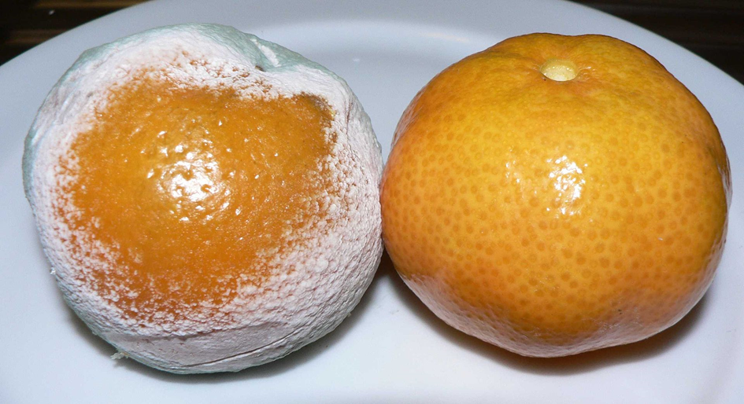
Problémy se získáním čisté látky
Fleming nebyl chemik a když přednesl tento problém svým mimolaboratorním kolegům, nikdo se o něj nezajímal.
O jeho práci se však začali zajímat bakteriologové Raistrick a Clutterbuck, kteří měli i znalosti z chemie, přesto se ani jim nepodařilo penicilin izolovat.
Penicillium na pomeranči

Slide 10
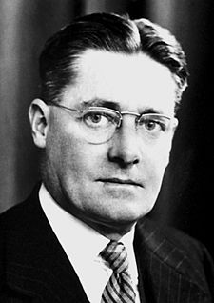
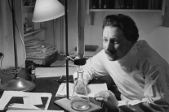
Konečně úspěch!
Izolovat penicilin se podařilo teprve v květnu 1940 oxfordskému chemikovi Ernstu Chainovi a biochemikovi Howardu Floreyovi.
Biochemik Ernst Boris Chain Howard Walter Florey

Slide 11
Evropa versus Amerika
Testování na zvířatech – úspěšné
V únoru roku 1941 byl lék poprvé podán člověku, který umíral na septikemii. Došlo k zotavování, avšak malé zásoby penicilinu neumožnily pacienta vyléčit. Poté byl proveden další pokus na třech lidech, z nichž dva se podařilo vyléčit a třetí zemřel na jiné komplikace.
I když bylo jasné, že jde o výjimečný lék, nenašel se v Britanii nikdo, kdo by byl schopný zaplatit jeho průmyslovou výrobu. Dostatečný kapitál se našel až ve Spojených státech.

Slide 12
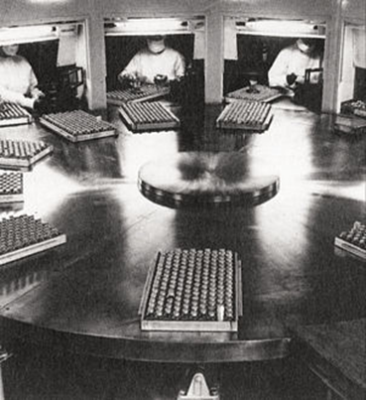
Začátek nové doby v léčení
Američané pochopili význam objevu,chtěli vyrábět velké množství penicilinu. dosavadní kultury pocházely z jediné spory, kterou vítr zanesl na Flemingův stůl. A to bylo málo.
Laboratoř proto zaměstnala mladou ženu, která chodila na trh a hledala plísně. Říkalo se jí Mouldy Mary, tedy Plesnivá Mary. Tu pravou plíseň objevila na shnilém melounu.
V září 1942 se největší farmaceutické firmy začaly zabývat výrobou penicilinu. V roce 1943 se již ve velkém množství dodával do armády na léčení raněných.
Pfizer USA

Slide 13
Poděkování
V roce 1943 byl Fleming zvolen členem Královské společnosti a o rok později mu byl udělen titul sir. Za svou práci obdržel mnohá vyznamenání a tituly, včetně Nobelovy ceny za medicínu v roce 1945 (společně s Floreyem a Chainem).
Zemřel 11. března 1955 na srdeční infarkt. Byl prohlášen národním hrdinou a jeho ostatky jsou uloženy v londýnské katedrále sv. Pavla.

Slide 14
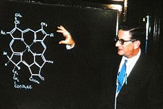
Dovětek
Po stanovení struktury penicilinu, jež se povedla v roce 1945 americkému chemikovi Robertu Woodwardovi, byla reálná naděje na jeho umělou syntézu. Farmaceutický průmysl si od toho sliboval příznivější metody produkce ve velkém. Průmyslově se peniciliny vyrábějí fermentací za použití vysoce produkčních bakteriálních kmenů. Avšak dodnes se nepodařilo nahradit plíseň jako základ pro výrobu tohoto životně důležitého léku.
I nejnovější pokusy vyrobit penicilin biotechnologicky, tedy z geneticky pozměněných organismů v bioreaktorech, selhaly.

Slide 15
Penicilin a Československo
O penicilin zajímali i čeští vědci. Výroba tohoto léku byla v Československu zahájena před 60 lety, 26. října 1949, v Roztokách u Prahy.

Slide 16
Fleming v populární literatuře
André Maurois: Život sira Alexandra Fleminga

